Slide 1
SEMINÁŘ K ROZVOJI VYSOKÝCH ŠKOL 14. KVĚTNA 2019 10:00 – 14:00
Ministerstvo školství, mládeže a tělovýchovy
Karmelitská 529/5, 118 12 Praha 1 – Malá Strana
msmt@msmt.cz • www.msmt.cz

Slide 2
PROGRAM SEMINÁŘE
10.00 – 10.15
Zahájení
PhDr. Pavel Doleček, Ph.D., náměstek sekce vysokého školství, vědy a výzkumu MŠMT
10.15 – 11.15
Plán realizace Dlouhodobého záměru vzdělávací a vědecké, výzkumné, vývojové a inovační, umělecké a další tvůrčí činnosti pro oblast vysokých škol pro rok 2020
Vyhlášení centralizovaného rozvojového programu pro veřejné vysoké školy pro rok 2020
Představení jednotlivých materiálů a diskuze
11.15 – 12.15
Rámec strategie výzkumné činnosti VŠ v Plánu realizace pro rok 2020
12.15 – 12.45
Občerstvení
12.45 – 13.15
Informace k přípravě Strategického záměru pro oblast vysokých škol 2021+
Rámec kvalifikací vysokoškolského vzdělávání České republiky
13.15 – 13.45
Implementace Jednotné digitální brány (SDG) na vysokých školách
13.45 – 14.00
Různé, ukončení semináře

Slide 3
Plán realizace Dlouhodobého záměru vzdělávací a vědecké, výzkumné, vývojové a inovační, umělecké a další tvůrčí činnosti pro oblast vysokých škol pro rok 2020

Slide 4
Plán realizace Dlouhodobého záměru 2020
VŠ předloží Plán realizace pro rok 2020 odboru vysokých škol do 31. října 2019.
shrnutí hlavních opatření přijatých v oblasti vysokého školství v období od roku 2016
nová doporučení pro vysoké školy
Většina doporučení z roku 2019 stále platná
upravená Příloha č. 1: Osnova plánu investičních aktivit vysoké školy pro rok 2020, na jejím základě VŠ tvoří plány investičních aktivit do vlastního Plánu realizace pro rok 2020
Limit pro uváděné investiční akce byl zvýšen na 10 mil. Kč
Jednotlivě se budou uvádět i investiční akce s plánovaným objemem výdajů v r. 2020 větším než 1 mil. Kč, u kterých se předpokládá krytí nákladů z programového financování MŠMT.
Strojní a přístrojové vybavení se uvádí souhrnně, jednotlivě jen nejnákladnější položky.
Notes:
Poslední plán realizace tohoto strategického období

Slide 5
Plán realizace Dlouhodobého záměru 2020
nová Příloha č. 2: Střednědobý plán národních a mezinárodních šetření studentů a absolventů vysokých škol
snazší koordinace s interními průzkumy vysokých škol
harmonizace administrativní zátěže vysokých škol spojené s výzkumnými šetřeními
harmonogram stanoven s ohledem na mezinárodní povahu vybraných šetření
Šetření mezi zahraničními studenty v ČR (DZS): jaro 2020
Národní šetření Doktorandi: podzim 2020
Mezinárodní šetření studentů vysokých škol Eurostudent VIII: jaro 2022
Národní šetření Absolvent a zároveň mezinárodní šetření absolventů Eurograduate: podzim 2022
Notes:
Absolvent a Eurograduate – záleží na Eurograduate, budeme se snažit posunout na rok 2023

Slide 6
Plán realizace Dlouhodobého záměru 2020
nová Příloha č. 3: Rámec výzkumných aktivit
jako východisko pro připravované hodnocení vysokých škol v roce 2020 zejména v modulu M5
vysoká škola popíše v rozsahu nanejvýše 5 stránek rámec strategie své výzkumné činnosti šetřeními
samostatný blok k této příloze proběhne od 11:15

Slide 7
Prioritní cíl 1: Zajišťování kvality
Provést vyhodnocení dosavadních zkušeností s fungováním právních předpisů upravujících oblast kvality.
Uspořádat workshop s prvními oceněnými cenou ministra školství, mládeže a tělovýchovy za vynikající vzdělávací činnost.
Realizovat seminář pro vysoké školy o využití Rámce kvalifikací vysokoškolského vzdělávání při tvorbě a následném hodnocení studijních programů a při definování výsledků učení.
Zorganizovat tematický seminář k inovativním přístupům ve vysokoškolské výuce. Seminář naváže na mezinárodní konferenci Towards Better University Teaching.
Notes:
1. papír

Slide 8
Prioritní cíl 1: Zajišťování kvality (doporučení pro VŠ)
Podporovat prostřednictvím rozvoje pedagogických kompetencí akademických pracovníků kvalitu vzdělávací činnosti.
Na základě Rámce kvalifikací vysokoškolského vzdělávání České republiky, který je založen na tzv. výsledcích učení, vytvořit rámec kvalifikací na úrovni vysoké školy.
Posilovat výuku kurzů základních akademických dovedností, zejména akademického psaní, které budou integrovány s odbornými předměty, a zasadit se o rozvoj akademické integrity.
Implementovat doporučení z národních i mezinárodních projektů v oblasti kvality vzdělávání a inovací v něm.
Zavádět opatření na podporu vyrovnaného zastoupení žen a mužů v rozhodovacích pozicích.
Notes:
Rozhodovací pozice – ženy kolem 25 %

Slide 9
Prioritní cíl 2: diverzita a dostupnost
Podpořit využívání všeobecně závazného kreditového systému Evropského systému přenosu a akumulace kreditů (ECTS) v plné šíři v návaznosti na ECTS User’s Guide.
Rozšířit zveřejňovaná data o studijní úspěšnosti na českých vysokých školách o další proměnné, např. pohlaví studujících, formy studia, jazyk studia, typ absolvovaného středoškolského vzdělání a další.

Slide 10
Prioritní cíl 2: diverzita a dostupnost (doporučení pro VŠ)
Zaměřit se na kvalitu studia v prvních ročnících bakalářských studijních programů a pomocí vyrovnávacích kurzů, intenzivnější výuky základních předmětů či předsemestrálních kurzů vyrovnávat připravenost diferencované studentské populace na studium na vysoké škole.
Rozšiřovat služby poradenských a kariérních center pro studující. Zároveň tyto služby vhodným způsobem propagovat tak, aby byly dostupné skutečně všem studujícím a posilovala se sociální integrace.

Slide 11
Prioritní cíl 3: internacionalizace
Na národní úrovni implementovat doporučení vzešlá z aktivit peer skupiny a dalších projektů vyhlašovaných Evropskou komisí na podporu národních reforem.
Posoudit způsoby naplnění Doporučení Rady EU o podpoře automatického vzájemného uznávání vysokoškolských diplomů a osvědčení o vyšším sekundárním vzdělání a výsledků období studia v zahraničí
Rozšířit Režim student: koncept pro usnadnění vízové procedury u vybraných studentů.
Iniciovat ve spolupráci s Ministerstvem vnitra a Ministerstvem zahraničních věcí řešení zrychlené procedury pro zahraniční vědecké a akademické pracovníky a možnosti zrychlení vyřizování studentských víz pro všechny zahraniční studenty (zkrácení lhůty na 30 dní).

Slide 12
Prioritní cíl 3: internacionalizace ii
Provést ve spolupráci s Domem zahraniční spolupráce průzkum mezi zahraničními studenty.
Realizovat ve spolupráci s Domem zahraniční spolupráce další proškolování pracovníků českých vysokých škol zaměřené na budování znalostí a kapacit v oblasti internacionalizace prostřednictvím zahraničních odborníků z oblasti mezinárodního vzdělávání (EAIE, ACA a další).

Slide 13
Prioritní cíl 3: internacionalizace (doporučení pro VŠ)
Do Režimu student zařazovat pouze zájemce o studium, u kterých byla spolehlivě prověřena jejich připravenost ke studiu z hlediska předchozího vzdělání, jazykových kompetencí, motivace ke studiu a dalších aspektů.
Systematicky podporovat rozvoj kompetencí akademických i administrativních pracovníků českých vysokých škol zaměřený na budování znalostí a kapacit v oblasti internacionalizace.
Uznávat předchozí zahraniční studium jak v rámci studijních programů tak mobilitních programů a to s cílem jednodušší prostupnosti vysokoškolského vzdělávání a odstraňování bariér v mobilitě.
Notes:
2. např. jazykové znalosti a mezikulturní komunikace

Slide 14
Prioritní cíl 4: relevance
Usnadnit diskuzi mezi zapojenými aktéry a popularizovat příklady dobré praxe zapojení zaměstnavatelů do vzdělávací činnosti pomocí fóra zástupců vysokých škol a zaměstnavatelů.
Provést analýzu dopadů průmyslu 4.0 ve vysokoškolském systému. Studie bude definována jako nová výzkumná potřeba v programu Technologické agentury ČR BETA2.

Slide 15
Prioritní cíl 4: relevance (doporučení pro VŠ)
Zohledňovat v rámci projektové výuky a zadávání témat kvalifikačních prací regionálně relevantní témata a výzvy. Kde to bude možné podporovat využití výsledků studentských projektů v praxi, přičemž jejich implementace může být řádnou součástí výuky a tím přispívat k řešení lokálních problémů.
Podporovat inovativní studentské aktivity v podobě inkubátorů, start-ups, spin-offs a další formy vzdělávání k nabytí podnikatelských dovedností.

Slide 16
Prioritní cíl 5: kvalitní a relevantní výzkum, vývoj a inovace
Spolupracovat s vysokými školami na realizaci dílčích cílů a opatření „Akčního plánu mezinárodní spolupráce ČR ve výzkumu a vývoji a internacionalizace prostředí výzkumu a vývoje v ČR na léta 2017 až 2020“ spočívajících mj. v posilování zapojení vysokých škol ČR do Evropského výzkumného prostoru.
Spolupracovat s vysokými školami na realizaci dílčích cílů a opatření „Akčního plánu rozvoje lidských zdrojů pro výzkum, vývoj a inovace a genderové rovnosti ve výzkumu, vývoji a inovacích v ČR na léta 2018 až 2020“ spočívajících v zavádění strukturálních reforem institucionálního prostředí vysokých škol za účelem vytvoření mezinárodně konkurenceschopného prostředí pro rozvoj excelentních vědeckých kariér.

Slide 17
Prioritní cíl 5: kvalitní a relevantní výzkum, vývoj a inovace ii
Zapojit vysoké školy do aktivit Individuálního projektu systémového „CzechELib“. Zapojení by mělo spočívat v aktualizaci potřeb v oblasti elektronických informačních zdrojů pro výzkum a vývoj (dále jen „EIZ“) a jejich sdílený nákup prostřednictvím Národní technické knihovny.
Podporovat vysoké školy při přechodu na jejich nový způsob hodnocení dle nové Metodiky 2017+.
V návaznosti na výsledky hodnocení dle Metodiky 2017+ usilovat o navýšení finančních prostředků institucionální podpory na dlouhodobý koncepční rozvoj výzkumných organizací, pro které je poskytovatelem MŠMT.

Slide 18
Prioritní cíl 5: kvalitní a relevantní výzkum, vývoj a inovace (doporučení pro VŠ)
Připravit efektivní mechanismy rozdělování prostředků institucionální podpory na dlouhodobý koncepční rozvoj výzkumných organizací pro jednotlivé součásti vysokých škol se zvláštním zřetelem kladeným na dlouhodobou udržitelnost výzkumných a vývojových center vybudovaných za podpory Operačního programu Výzkum a vývoj pro inovace po ukončení čerpání podpory z Národních programů udržitelnosti. Při rozdělování prostředků součástem zohledňovat strategické priority vysoké školy a vytvořit mechanismy solidarity kompenzující strukturální znevýhodnění některých pracovišť nebo zohledňující jejich možnosti získání dalších zdrojů mimo institucionální financování formou příspěvku či dotace na DKRVO.
V souladu s přístupem zodpovědného výzkumu a inovací a efektivním využíváním veřejných prostředků zohledňovat ve výzkumné činnosti a v inovacích perspektivy jako je jejich sociální dopad včetně zapojení veřejnosti, popularizace a vzdělávání, podporovat široký a otevřený přístup, z hlediska obsahového zohledňovat genderovou dimenzi nebo se významně věnovat etickým aspektům výzkumu.

Slide 19
Prioritní cíl 6: rozhodování založené na datech
Realizovat šetření studentů doktorských studijních programů Doktorandi 2020. Šetření bude zaměřeno na sociální a studijní podmínky a naváže na předchozí šetření Doktorandi z roku 2014.
Navrhnout opatření vycházející ze závěrečných zpráv národního a mezinárodního šetření absolventů vysokých škol Absolvent 2018, respektive Eurograduate, a mezinárodního šetření studentů na vysokých školách Eurostudent VII.

Slide 20
Prioritní cíl 6: rozhodování založené na datech (doporučení pro VŠ)
Využít výstupy individualizovaných závěrečných zpráv z šetření uplatnitelnosti absolventů vysokých škol Absolvent 2018 a národních zpráv mezinárodních šetření Eurograduate a Eurostudent VII.
Sdílení informací o EIZ pořizovaných mimo projekt „CzechELib“.

Slide 21
Prioritní cíl 7: efektivní financování
Vyjednávat s Ministerstvem financí o dalším výhledu státního rozpočtu a o navýšení rozpočtu vysokých škol, které je základním předpokladem pro zajištění financování vysokých škol s důrazem na zvyšující se kvalitu vysokých škol.
Pokračovat v rámci institucionálního financování vzdělávací a tvůrčí činnosti vysokých škol (rozpočtový okruh I) v cílené podpoře oblastí vzdělávání vnímaných jako významné společenské priority.
Zohlednit v rámci výkonového ukazatele "K" ve větší míře mezinárodní spolupráci vysokých škol.
Vyhodnotit administrativní zátěž vysokých škol zejména v kontextu administrace projektů podpořený z Evropských strukturálních a investičních fondů.

Slide 22
Centralizovaný rozvojový program 2020

Slide 23
Centralizovaný rozvojový program 2020
vyhlášen jeden program na podporu sdílení kapacit a vytváření sítí vysokých škol v České republice,
vysoká škola se může zapojit do nejvýše pěti rozvojových projektů a dále do neomezeného počtu projektů pro nejméně 18 vysokých škol,
všechny vysoké školy zapojené do projektu budou moci čerpat všechny výstupy v rámci řešeného projektu,
vysoké školy nemohou být do projektu zapojeny bez čerpání finančních prostředků a pouze využívat výsledky řešení projektu.

Slide 24
Centralizovaný rozvojový program 2020
Minimální a maximální výše rozpočtů projektů:
minimální celkový rozpočet projektu, do něhož bude zapojeno nejméně 18 VŠ – 5 000 tis. Kč,
maximální celkový rozpočet projektu, do něhož bude zapojeno nejméně 18 VŠ – 20 000 tis. Kč,
minimální celkový rozpočet projektu, do něhož bude zapojeno méně než 18 VŠ – 1 000 tis. Kč,
maximální celkový rozpočet projektu, do něhož bude zapojeno méně než 18 VŠ – 15 000 tis. Kč.

Slide 25
Centralizovaný rozvojový program 2020
v rámci vyhlášeného programu budou podporovány níže uvedené aktivity (a – k):
rozvoj opatření na snižování studijní neúspěšnosti, včetně sběru a analýzy kvantitativních i kvalitativních dat pro vyhodnocení účinnosti dosavadních opatření a identifikaci ohrožených skupin studentů,
elektronizace správní agendy vysoké školy (včetně přijímacího řízení a dokladů o průběžných i celkových výsledcích studia),
plnění požadavků stanovených obecně závaznými právními předpisy nebo pokyny orgánů státní správy upravujících vnitřní organizaci a systémy vysokých škol, vč. kybernetické bezpečnosti,
pořádání festivalů, přehlídek, výstav a dalších obdobných akcí mající mimořádný charakter,

Slide 26
Centralizovaný rozvojový program 2020
posilování společenské odpovědnosti vysokých škol, např. skrze rozvoj regionálního působení a spolupráci s místními veřejnými partnery, neziskovými organizacemi i soukromým sektorem,
nastavení a zavádění opatření na podporu prostředí vysokých škol s ohledem na vyrovnané zastoupení žen a mužů ve všech úrovních řízení vysoké školy včetně rozhodovacích pozic,
mezinárodní spolupráce vysokých škol a podpora marketingu a prezentace vysokých škol v České republice a v zahraničí, budování infrastruktury pro přijímání a péči o zahraniční studenty včetně vzdělávání administrativních pracovníků,
rozvoj vzdělávací činnosti vysokých škol prostřednictvím zkvalitňování pedagogických kompetencí a zavádění inovací v učení za aktivního využívání doporučení Evropské asociace univerzit a Evropské studentské unie,

Slide 27
Centralizovaný rozvojový program 2020
opatření na posílení akademické integrity studujících a zaměstnanců vysokých škol zahrnující šíření principů etické tvůrčí práce a publikování a boj proti podvodům, korupci a plagiátorství,
formulace společných kritérií kvality oborově podobných studijních programů a sdílení dobré praxe při jejich tvorbě a uskutečňování,

Slide 28
Centralizovaný rozvojový program 2020
výuka v tzv. malých, strategicky a geopoliticky významných studijních programech/oborech, jejich stabilizace a výchova pedagogů pro zajištění jejich výuky. Jde o málo rozšířené programy/obory s poměrně malým počtem studentů, které nárokují vysoce specializované pedagogy a odborníky z praxe. Jedná se zejména o programy/obory se studiem jazyků z regionů významných ze strategického i geopolitického hlediska, které jsou vnímány jako rizikové i z pohledu národní bezpečnosti. V rámci tohoto tematického zaměření budou podporovány činnosti zaměřené na personální stabilizaci a zajištění těchto programů/oborů, zajištění potřebných akreditací programů, pořádání kurzů netradičních jazyků v rámci dalšího vzdělávání, spolupráci při přípravě vědeckých projektů; pořádání tematických akcí k aktuálním problémům a podporu publikační činnosti.

Slide 29
Centralizovaný rozvojový program 2020
Předkládání dokumentů
Vysoké školy předloží ministerstvu níže uvedené:
formulář žádosti o poskytnutí dotace (vysoká škola předloží ve formátu PDF),
dílčí části všech projektů, do kterých je vysoká škola zapojena (vysoká škola předloží ve formátu PDF),
metodika a způsob vyhodnocení průběhu řešení projektů (vysoká škola předloží ve formátu PDF),
čestné prohlášení spoluřešitelské vysoké školy (vysoká škola předloží ve formátu PDF),
kompletní projekt, pokud je vysoká škola koordinátorem (vysoká škola předloží ve formátu PDF),
tabulku k projektům, pokud je vysoká škola koordinátorem (vysoká škola předloží ve formátu MS Excel),
čestné prohlášení koordinující vysoké školy (vysoká škola předloží ve formátu PDF).

Slide 30
Centralizovaný rozvojový program 2020
Předkládání dokumentů
vysoké školy předloží ministerstvu výše uvedené dokumenty do 31. října 2019 v elektronické podobě datovou zprávou,
dokumenty č. 1 (formulář žádosti o poskytnutí dotace), č. 4 (čestné prohlášení spoluřešitelské vysoké školy) a č. 7 (čestné prohlášení koordinující vysoké školy) mohou být podány buď ve formě s elektronickým podpisem bez razítka, nebo v naskenované podobě s podpisem a razítkem,
ostatní dokumenty (č. 2, 3, 5 a 6) se předkládají bez podpisu, bez razítka a z důvodu redukce velikosti by neměly být naskenované,
vzhledem ke skutečnosti, že většinu předkládaných dokumentů není třeba skenovat, jejich velkost nepřekročí kapacitu datové schránky (20 MB),
nepředložení dokumentů v uvedeném termínu bude mít za následek ukončení řízení o poskytnutí dotace.

Slide 31
Centralizovaný rozvojový program 2020
Rozpočet projektu
rozpočet koordinující vysoké školy u projektů pro nejméně 18 VŠ může dosáhnout maximální výše 20 % z celkové finanční částky požadované na řešení projektu,
rozpočty spoluřešitelských vysokých škol musí být v takové výši, aby zajistily plnohodnotnou roli vysoké školy při řešení, plnění cílů a využívání výsledků projektu.

Slide 32
Centralizovaný rozvojový program 2020
Čerpání rozpočtu – podmínky
částky kapitálových a běžných finančních prostředků → nelze měnit,
osobní náklady a cestovní náhrady → snížit o max. 20 % a nelze navyšovat,
ostatní položky rozpočtu → snížit či zvýšit o max. 20 %,
není možné hradit nákup, opravu a údržbu dopravních prostředků a režijní náklady,
do rozpočtu projektu nesmí být zakalkulován zisk a ani nesmí být fakticky realizován.

Slide 33
Centralizovaný rozvojový program 2020
Věcné hodnocení žádostí o dotaci a projektů
v rámci věcného hodnocení budou hodnoceny jak dílčí části projektů, tak kompletní projekty ve vzájemné souvislosti;
věcné hodnocení předložených žádostí provádí Rada programů, složená ze zástupců ministerstva, České konference rektorů a Rady vysokých škol;
pro posuzování projektů v rámci výběrového řízení jsou stanovena hodnotící kritéria uvedena ve Vyhlášení centralizovaného rozvojového programu pro VVŠ 2020.

Slide 34
Centralizovaný rozvojový program 2020
Věcné hodnocení žádostí o dotaci a projektů
pokud bude vysoká škola ministerstvem vyzvána k úpravám žádosti o poskytnutí dotace, předloží v termínu stanoveném ministerstvem tu část žádosti nebo ty části žádosti, kterých se bude úprava týkat;
tyto dokumenty budou zaslány v elektronické podobě datovou zprávou odboru vysokých škol ministerstva.

Slide 35
Centralizovaný rozvojový program 2020
Předkládní zpráv o vysledků řešení a vyhodnocení projektů
závěrečné zprávy se předkládají v elektronické podobě datovou zprávou do 26. února 2021;
koordinující vysoká škola předkládá závěrečnou zprávu za celý projekt, jejíž součástí jsou dílčí zprávy spoluřešitelských vysokých škol;
případné změny provedené v rozpočtu projektu v rámci jeho řešení musí být vysokou školou v závěrečné zprávě náležitě zdůvodněny;
vysoké školy provedou u projektů, na jejichž řešení se podílely, kontrolu, jež se bude týkat alespoň 30 % celkové finanční částky přidělené na řešení projektů v roce 2020;
výsledky kontroly zašlou vysoké školy ministerstvu datovou zprávou do 31. března 2021.

Slide 36
Formulář pro centralizované rozvojové projekty
Formulář byl upraven tak, aby lépe vystihoval logickou linii projektu.
Zdůvodnění projektu (analýza potřeb/popis současného stavu oblasti, na kterou je projekt zaměřen) = definovaná potřeba,
Cíl projektu (popis cílového stavu, kterého má být řešením projektu dosaženo) = definovaná změna,
Výstupy projektu (konkrétní a měřitelné výstupy projektu, které budou výsledkem projektu) = co konkrétního bude v průběhu realizace vytvořeno za účelem dosažení cíle, výstupy dohromady, vytvářejí podmínky pro naplnění cíle, musí být vždy kvantifikovatelné
Činnosti (aktivity) = jednotlivé dílčí činnosti, které vedou k realizaci výstupů.

Slide 37
rámec výzkumných aktivit

Slide 38
Popis a struktura
nová Příloha č. 3: Rámec výzkumných aktivit
jako východisko pro připravované hodnocení vysokých škol v roce 2020 zejména v modulu M5
vysoká škola popíše v rozsahu nanejvýše 5 stránek rámec strategie své výzkumné činnosti šetřeními
Cílem je stanovení pouze rámcové vize obecného směřování vysoké školy jako celku, její podrobné rozpracování bude návazně předmětem sebe-evaluační zprávy a strategického záměru pro období 2021+.

Slide 39
Popis a struktura ii
Tato rámcová vize se zaměří zejména na tyto průřezové oblasti:
Mise a vize vysoké školy ve výzkumu, experimentálním vývoji a inovacích (dále jen „VaVaI“)
Cíle a strategie jejich dosažení v oblasti VaVaI pro období dalšího strategického záměru
Národní a mezinárodní kontext VaVaI ve vazbě na plnění vyšších národních a nadnárodních strategických cílů a opatření v oblasti výzkumu vč. strategie a nástrojů strategického řízení pro zvyšování mezinárodní nebo oborové konkurenceschopnosti výzkumné činnosti vysoké školy a její kvality
Institucionální nástroje pro naplňování výzkumné strategie s důrazem na podporu kvalitního výzkumu a inovativního prostředí, např. systémové stimulační nástroje v oblasti lidských zdrojů a podpory excelentních výzkumníků (držitelé ERC grantů), nástroje na udržitelnost kapacit nově vybudovaných výzkumných center nebo velkých výzkumných infrastruktur, je-li to pro vysokou školu relevantní.

Slide 40
Příprava strategického záměru ministerstva pro oblast VŠ na období 2021+

Slide 41
Principy strategického záměru
účel SZ:
iniciovat diskusi
identifikovat klíčové cíle, problémy a výzvy
nastavovat směr rozvoje VŠ
základ pro financování
omezený počet priorit
koordinace s přípravou S2030+ a OP
otevřené období platnosti, bude procházet revizemi
konzultace s VŠ, experty i vnějšími partnery
sdílená zodpovědnost MŠMT a VŠ

Slide 42
Konzultační skupina pro přípravu SZ
Česká konference rektorů:
Prof. MUDr. Tomáš Zima, DrSc., MBA
Doc. RNDr. Vojtěch Petráček, CSc.
Doc. Ing. Pavel Tuleja, Ph.D.
Rada vysokých škol:
PhDr. Ingeborg Radok Žádná
prof. Ing. Jiří Skládanka, Ph.D.
Mgr. Michal Zima
Vysokoškolský odborový svaz: Mgr. Petr Baierl
Rada Národního akreditačního úřadu: RNDr. Tomáš Jelínek
Svaz průmyslu a dopravy: Radek Špicar, M. Phil.
Hospodářská komora: Mgr. et Ing. Eva Heroldová
Ministerstvo průmyslu a obchodu: Ing. Veronika Kramaříková, MBA
Ministerstvo práce a sociálních věcí: JUDr. Jiří Vaňásek a PhDr. Martin Sycha, Ph.D.

Slide 43
Harmonogram přípravy SZ
identifikace problémů a výběr priorit – duben až červen 2019
návrh řešení – červenec až listopad 2019
zpracování textu SZ – listopad až prosinec 2019
projednání návrhu SZ – prosinec 2019 až leden 2020
schválení SZ – do března 2020

Slide 44
Identifikace prioritních problémů pro SZ
Identifikovat problémy:
REALISTICKY ŘEŠITELNÉ v kontextu podmínek českého vysokého školství a kompetencí MŠMT či dalších orgánů státní správy, resp. je možné v horizontu realizace strategického záměru ministerstva přispět ke snížení jejich závažnosti,
SYSTÉMOVÉ, tj. netýkají se pouze jedné vysoké školy nebo disciplíny, ale mají do značné míry univerzální charakter,
ZÁVAŽNÉ, tj. jejich řešení by měla být přisouzena priorita před jinými otázkami v oblasti vysokého školství
Dotazník rozeslán všem děkanům, rektorům a členům konzultační skupiny
Do neděle 19. května

Slide 45
Rámec kvalifikací vysokoškolského vzdělávání české republiky
Seminář Rozvoj vysokých škol, 14. května 2019

Slide 46
Definice a význam kvalifikačních rámců
Kvalifikační rámec je nástroj pro klasifikaci kvalifikací vzdělávacího systému podle souboru kritérií stanovených pro jednotlivé úrovně dosaženého učení.
Je založen na tzv. výsledcích učení (learning outcomes), kterých by absolventi jednotlivých úrovní měli při absolvování studia dosahovat a které se dělí na:
odborné znalosti,
odborné dovednosti,
obecné způsobilosti.
Kvalifikační rámce zvyšují transparentnost a prostupnost vzdělávacích systémů a usnadňují uznávání.
Na evropské úrovni je kvalifikační rámec jedním z hlavních nástrojů pro rozvoj Evropského prostoru vysokoškolského vzdělávání.
Notes:
Proč potřebujeme kvalifikační rámce – V ČR je sice systém kvalifikací zřetelný a jednoduchý, v řadě zemí ale existuje velké množství kvalifikací – kvalifikační rámec umožňuje se v kvalifikacích orientovat a pomocí evropského zastřešujícího rámce a jeho úrovní je „přeložit“ do domácího systému.

Slide 47
K čemu slouží kvalifikační rámec?
Usnadňuje uznávání zahraničního vzdělávání
Kvalifikační rámec poskytuje informaci o zařazení kvalifikace v často komplikovaných zahraničních vzdělávacích systémech.
Informace o zařazení kvalifikace a odkaz na kvalifikační rámec jsou uvedeny na dodatku k diplomu.
Napomáhá k přechodu k využívání výsledků učení
Na využívání výsledků učení jsou založeny moderní vzdělávací přístupy.
Posiluje porozumění u kvalifikací
Umožní zaměstnavatelům získat konkrétní představy o absolventech a jejich znalostech, dovednostech a kompetencích.
V ČR aktuální zejména u bakalářských programů.
Slouží jako vodítko pro systém vnitřního zajišťování kvality
Napomáhá při tvorbě a hodnocení studijních programů.

Slide 48
Kvalifikační rámec vysokoškolského vzdělávání České republiky a další kroky
1. návrh vypracován v rámci projektu IPN Q-Ram
Schválen MŠMT 27. listopadu 2018
Kroky na národní úrovni
Legislativní ukotvení
Propojení se systémem zajišťování kvality
Odkaz na kvalifikační rámec na dodatcích k diplomu
Kroky na mezinárodní úrovni
Zahájení procesu sebecertifikace – prokázání kompatibility se zastřešujícím Rámcem kvalifikací pro Evropský prostor vysokoškolského vzdělávání
Spolupředsednictví tzv. peer skupiny zaměřené na kvalifikační rámce
Notes:
V návaznosti na akce peer skupiny budeme v příštím roce organizovat seminář (a možná další akce?) pro vysoké školy o využití Rámce kvalifikací vysokoškolského vzdělávání při tvorbě a následném hodnocení studijních programů a při definování výsledků učení.
Souvislost s EQF – my tvoříme národní rámec jen pro vysokoškolské vzdělávání.

Slide 49
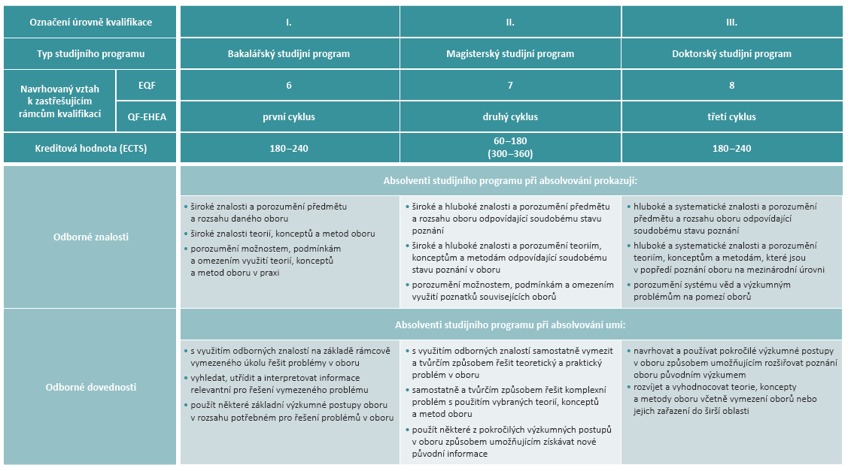
Rámec kvalifikací vysokoškolského vzdělávání české republiky

Slide 50
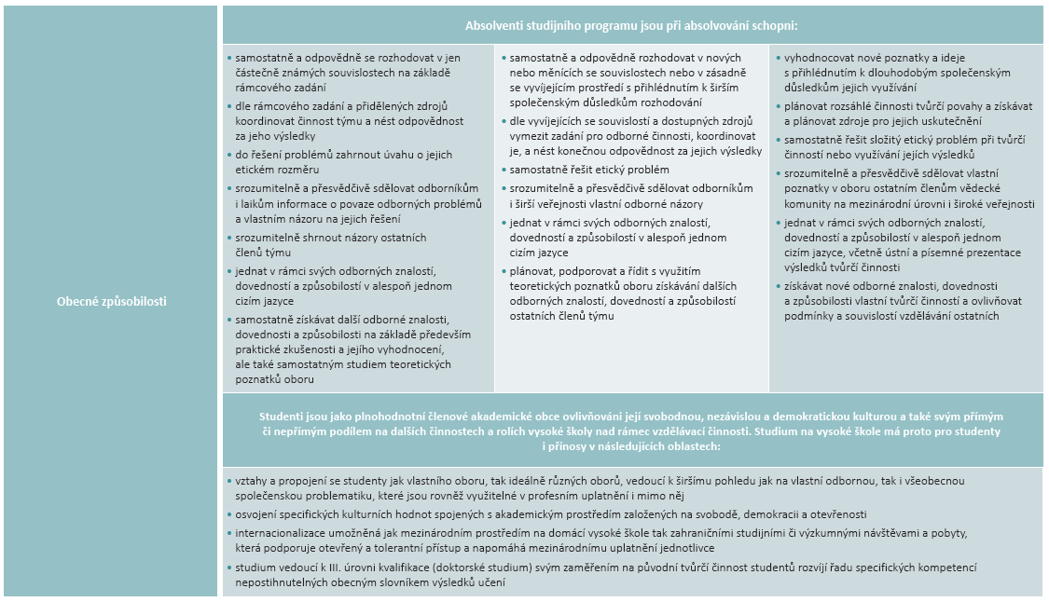

Slide 51
Další aktuální informace
Seminář Rozvoj vysokých škol, 14. května 2019

Slide 52
Avízo: Vyhlášení dotačního programu pro připomínku 30. výročí událostí roku 1989 v tehdejším Československu
Připomínky a/nebo oslavy výročí tzv. sametové revoluce zaměřené na akademickou obec a širokou veřejnost
Mimořádný charakter aktivit, nikoliv každoroční opakující se aktivity.
Do aktivit musí být zapojeni studenti vysoké školy.
Vyhlášení: přelom května a června
Termín pro podávání žádostí o dotaci: 15. července
Výše podpory min. 100 a max. 500 tis. Kč
Spolufinancování min. 25 %.

Slide 53
Probíhající národní šetření
Absolvent 2018:
Sběr dat ukončen v prosinci 2018, sebráno 21 tis. dotazníků, návratnost 16,3 % (mezi vysokými školami variuje mezi 32,5 % - VŠCHT a 2,8 % - UNYP)
447 dotazníků od zaměstnavatelů
Závěrečná konference v říjnu 2019 pořádaná CSVŠ, v.v.i.
Možnost zpracování individualizovaných zpráv – nabídka v dopise náměstka odeslaném na začátku května
Eurostudent VII
dotazník připraven k otevření 7. května 2019

Slide 54
Cena ministra školství, mládeže a tělovýchovy za vynikající vzdělávací činnost na vysoké škole

